Slide 1
Μετέωρα

Slide 3
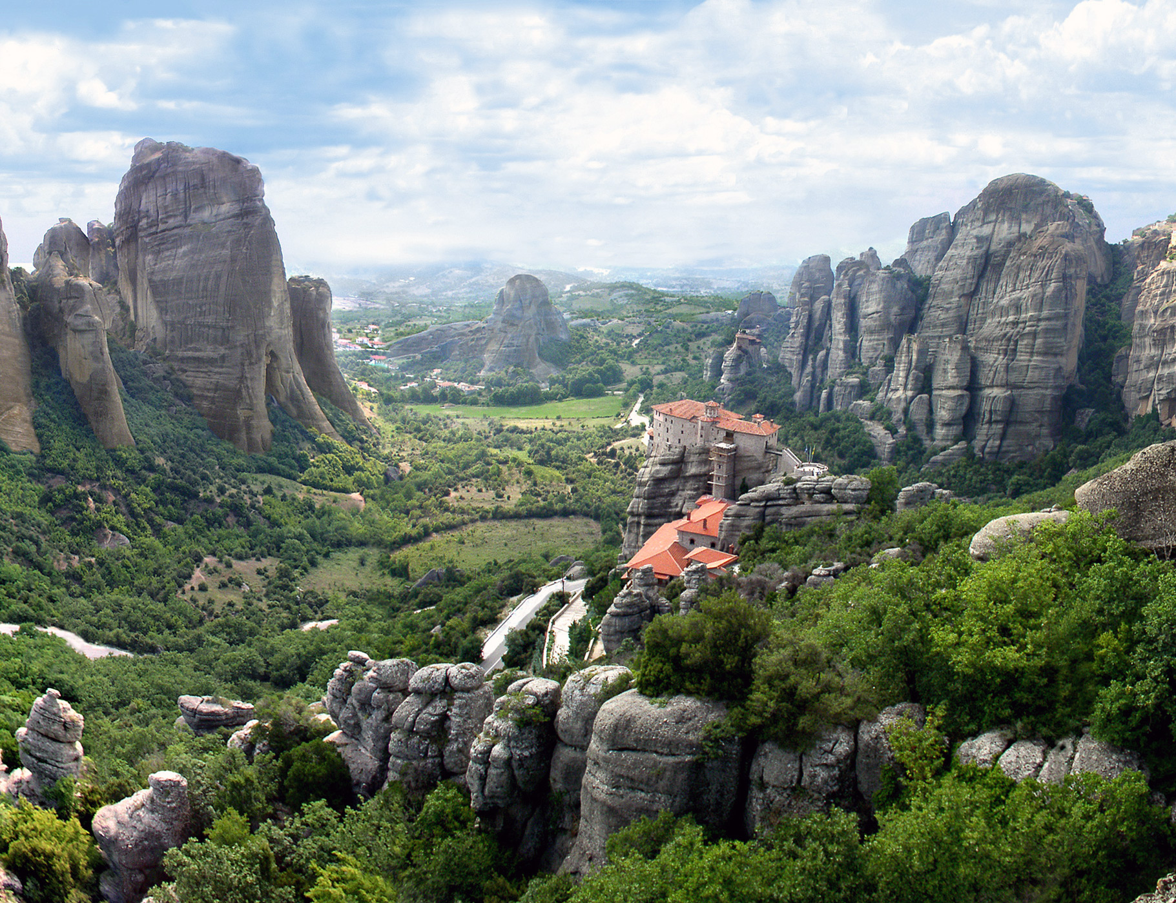

Slide 4
Τα Μετέωρα είναι ένα σύμπλεγμα από σκοτεινόχρωμους βράχους από ψαμμίτη οι οποίοι υψώνονται έξω από την Καλαμπάκα, στον νομό Τρικάλων στη Θεσσαλία, κοντά στα πρώτα υψώματα της Πίνδου και των Χασίων. Τα μοναστήρια των Μετεώρων, που είναι χτισμένα στις κορυφές κάποιων από τους βράχους, είναι σήμερα το δεύτερο σημαντικότερο μοναστικό συγκρότημα στην Ελλάδα, ύστερα από το Άγιο Όρος. Από τα τριάντα που υπήρξαν ιστορικά, σήμερα λειτουργούν μόνον έξι, τα οποία, από το 1988 περιλαμβάνονται στον κατάλογο μνημείων παγκόσμιας κληρονομιάς της UNESCO.

Slide 5
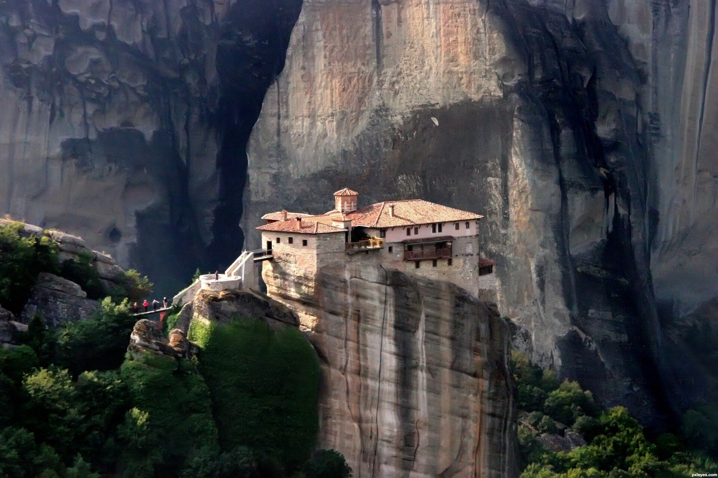
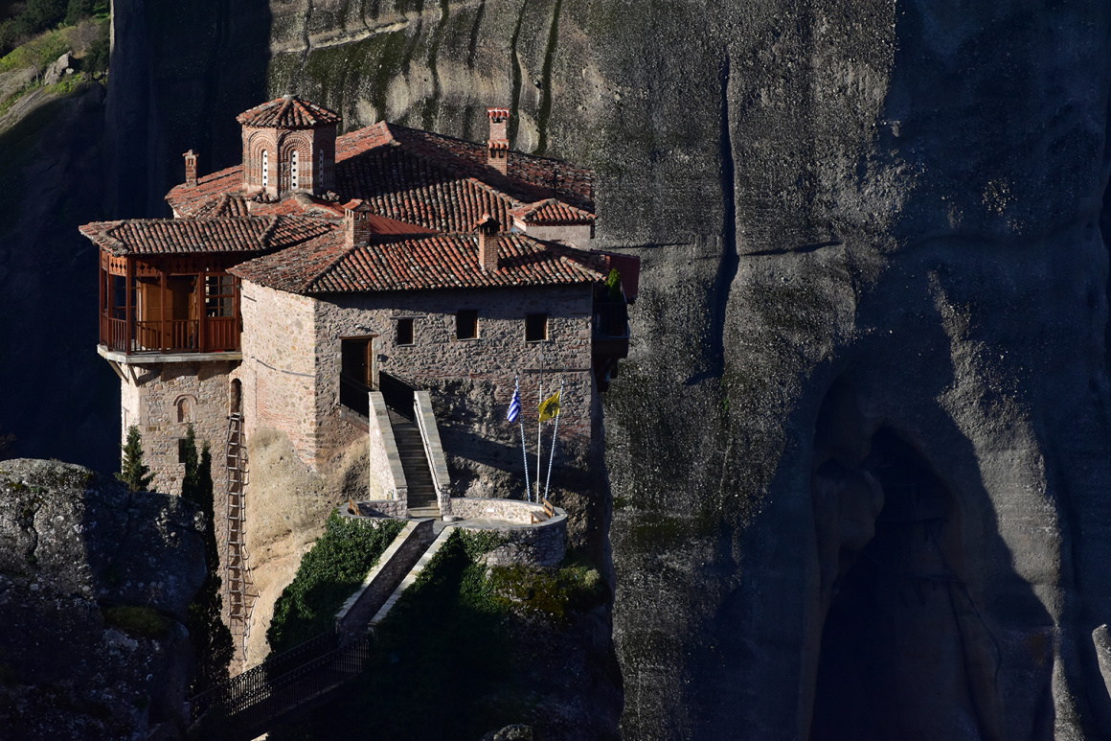

Slide 6
Τα Μετέωρα βρίσκονται στο βορειοδυτικό όριο της Θεσσαλικής πεδιάδας και κοντά στο νότιο άκρο της Μεσοελληνικής Λεκάνης, ενός τεκτονικού βυθίσματος το οποίο εκτείνεται από την Αλβανία μέχρι τη Θεσσαλία. Ημεσοελληνική λεκάνη συνορεύει στα δυτικά με την Πίνδο και στα ανατολικά οριοθετείτε από την πελαγόνια ζώνη των Ελληνίδων. Η λεκάνη είναι γεμάτη με ιζήματα που μετέφεραν ποταμοί ή θαλάσσια ιζήματα. Στο νότιο τμήμα της λεκάνης, όπου βρίσκονται τα Μετέωρα, τα ιζήματα αυτά χρονολογούνται από το Ολιγόκαινο και το Μειόκαινο. Πάνω τους βρίσκονται τα μεταγενέστερα ιζήματα της θεσσαλικής πεδιάδας, τα οποία καλύπτουν το νότιο τμήμα του συμπλέγματος των Μετεώρων. Το σύμπλεγμα των Μετεώρων αποτελείται κυρίως (σε ποσοστό που φτάνει το 95%) από βοτσαλωτό ψαμμίτη και κροκαλοπαγή του Ολιγόκαινου και του Μειόκαινου, και το υπόλοιπο ποσοστό αποτελούν κυρίως χοντρόκοκκοι ψαμμίτες. Απαντά επίσης ένα πολύ μικρό ποσοστό ιλυόλιθους, οι οποίοι όπου υπάρχουν σχηματίζουν ένα λεπτό στρώμα πάχους μερικών εκατοστών.

Slide 7
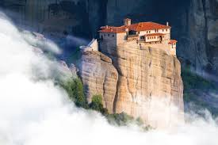
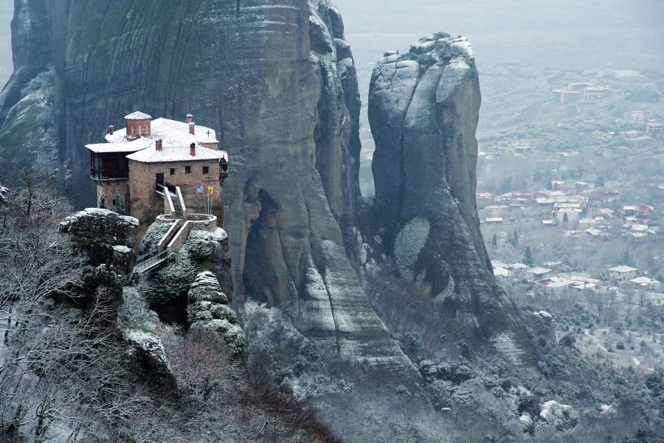

Slide 8
Οι ψαμμίτες αποτελούνται από στρώματα πάχους αρκετών μέτρων σφηνοειδούς σχήματος. Κατά τόπος ανάμεσα σε αυτά τα στρώματα διακρίνονται στρώματα φακοειδούς σχήματος. Τα στρώματα ψαμμίτη έχουν ταυτοποιηθεί ως αποθέσεις ενός παλαιού δέλτα ποταμού τύπου Γκίλμπερτ. Η προέλαση του δέλτα γινόταν από τα ανατολικά προς τα δυτικά. Κανάλια δημιούργησαν εγκοπές στα ιζήματα, οι οποίες διακρίνονται μέχρι σήμερα. Τα κανάλια αυτά πιθανόν δημιουργήθηκαν όταν η περιοχή ανυψώθηκε ή έπεσε η στάθμη της θάλασσας Το συνολικό πάχος των αποθέσεων του δέλτα φτάνει τα 300 μέτρα. Κατά τόπους, στις κορυφές των λόφων, σώζεται πάνω από το στρώμα ψαμμιτών ένα στρώμα κροκαλοπαγών αποτελούμενο από γνεύσουν του παλαιοζωικού αιώνα και μάρμαρα της τριασικής εποχής. Το στρώμα αυτό είναι παχύτερο προς τα βορειοανατολικά. Θεωρείται ότι δημιουργήθηκε από ποτάμιες αποθέσεις. Τα Μετέωρα σήμερα έχουν τη μορφή απότομων κορυφών με ύψος που φτάνει τα 200 μέτρα και πλάτος μέχρι 300 μέτρα. Το μέσο υψόμετρο είναι 313 μέτρα.

Slide 10
Το άγριο και απροσπέλαστο τοπίο αποτέλεσε πρόσφορο χώρο για τους χριστιανούς ασκητές που εγκαταστάθηκαν στην περιοχή σε χρονολογία που δεν είναι ακριβώς γνωστή. Σύμφωνα με διάφορες γνώμες βυζαντινολόγων υποστηρίζεται ότι ξεκίνησε πριν από τον 11οαιώνα. Άλλες ιστορικές όμως πληροφορίες αναφέρουν ως πρώτο ασκητή οικιστή κάποιον Βαρνάβα που το 950-970 ίδρυσε την πολύ παλιά Σκήτη του Αγίου Πνεύματος. Ακολούθησαν η ίδρυση της Μεταμόρφωσης (1020) από κάποιον Κρητικό μοναχό Ανδρόνικο και το 1160 ιδρύεται η Σκήτη Σταγών ή Δούπιανη. Μετά από 200χρόνια ο ασκητής Βαρλαάμ ιδρύει το Μοναστήριτων Τριών Ιεραρχών και των Αγίων Πάντων και αργότερα άγνωστοι ιερωμένοι δημιούργησαν τα Μοναστήρια

Slide 11
• Μονή της Αγίας Τριάδος
• Μονή Αγίου Στεφάνου Μετεώρων
• Μονή της ΥπαπαντήςΜετεώρω
• Μονή του Ρουσάνου ή Αρσάνου
• Μονή του Αγίου Γεωργίου του Μανδηλά
• Μονή του Αγίου Νικολάου του Αναπαυσά
• Μονή της Παναγίας της Μύκανης
• Μονή των Αγίων Θεοδώρων
• Μονή του Αγίου Νικολάου του Μπάντοβα
• Μονή των Αγίων Αποστόλων
• Μονή του Αγίου Γρηγορίου
• Μονή του Αγίου Αντωνίου
• Μονή του Παντοκράτορα
• Μονή της Αγίας Μονής
• Μονή του Προδρόμου
• Μονή της Υψηλωτέρας ή Καλλιγράφων
• Μονή του Μοδέστου
• Μονή της Αλύσεως
• Μονή του Αποστόλου Πέτρου ή Μονή προσκυνήσεως της αλύσεως του Αποστόλου Πέτρου

Slide 12
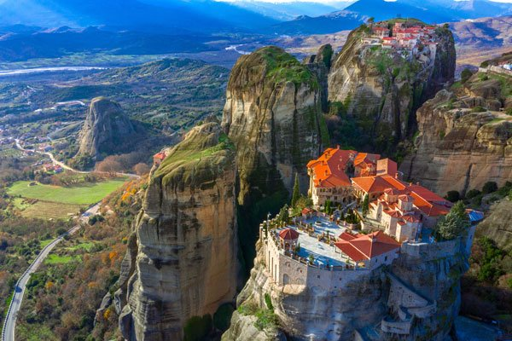

Slide 13
Το όνομα Μετέωρα αποδίδεται στον κτήτορα της μονής Μεγάλου Μετεώρου, τον Άγιο Αθανάσιο τον Μετεωρίτη, ο οποίος ονόμασε «Μετέωρο» τον Πλατύ Λίθο στον οποίο ανέβηκε πρώτη φορά το 1344. Γενικά, η μοναστική ζωή στα Μετέωρα σημείωσε ύφεση στα χρόνια της παρακμής και της πτώσης της βυζαντινής αυτοκρατορίας και της συνακόλουθης οθωμανικής κατάκτησης της Θεσσαλίας το1393. Ωστόσο, από τα τέλη του 15ου αιώνα και κυρίως τον 16ο αιώνα τα Μετέωρα γνωρίζουν τη μεγαλύτερή τους ακμή, καθώς ιδρύονται νέες μονές, καθολικά και μοναστηριακά κτίσματα, τα οποία κοσμούνται με απαράμιλλης τέχνης αγιογραφίες.

Slide 14
Με την πάροδο του χρόνου η μοναστηριακή αυτή πολιτεία άρχισε να ενισχύεται με μοναχούς για να φθάσει στο απόγειο της ακμής της γύρω στον 17ο αιώνα. Όμως, από την εποχή αυτή αρχίζει και η παρακμή με αποτέλεσμα σήμερα να λειτουργούν μόνο τα μοναστήρια της Μεταμόρφωσης, του Βαρλαάμ, του Αγίου Νικολάου του Αναπαυσά, του Ρουσάνου, της Αγίας Τριάδος και του Αγίου Στεφάνου, καθώς και κάποια τμήματα ορισμένων άλλων, ενώ τα υπόλοιπα έχουν εξαφανισθεί. Τα Μετέωρα, λόγω και της μορφολογίας τους, προσέφεραν στη διάρκεια της Τουρκοκρατίας ιδανικό καταφύγιο για τον μοναχισμό και διέσωσαν μνημεία του πολιτισμού και έργα της μεταβυζαντινής τέχνης. Στις αρχές του 19ου αιώνα πολλά μοναστήρια λεηλατήθηκαν από τον στρατό του Αλή Πασά. Στη δεκαετία του 1920 λαξεύτηκαν κλίμακες και σήραγγες στους βράχους καθιστώντας τις μονές προσβάσιμες από το γειτονικό οροπέδιο κι έτσι η παραδοσιακή μέθοδος επικοινωνίας και ανεφοδιασμού τον μονών με ανεμόσκαλες, σκοινιά, τροχαλίες και καλάθια, σταδιακά εγκαταλείφθηκε.

Slide 15
Σήμερα έξι μονές είναι επισκέψιμες και συγκεκριμένα:• Η ανδρική μονή του Αγίου Νικολάου του Άσμενος ή Μονή Αγίου Νικολάου Αναπαυσά, χτίστηκε τον 16ο αιώνα, έχει ένα μικρό εκκλησάκι, διακοσμημένο από τον γνωστό Κρητικό ζωγράφο, Θεοφάνη Στρελίτζα ή "Μπαθά", το 1527. Ένας μοναχός κατοικεί εκεί από το 2015.• Η γυναικεία Ιερά Μονή Ρουσάνου ή Αρσάνη που ιδρύθηκε στα μέσα του 16ου αιώνα και διακοσμήθηκε το 1560. Σήμερα είναι ένα ανθηρό μοναστήρι με πάνω από 10 μοναχές (2015).• Η ανδρική μονή της Μεταμόρφωσης του Σωτήρος, γνωστή και ως «Μεγάλο Μετέωρο», επί του υψηλότερου βράχου.• Η μονή των Αγίων Πάντων ή Ιερά Μονή Βαρλαάμ• Η Ιερά Μονή Αγίας Τριάδος• Η γυναικεία Ιερά Μονή Αγίου Στεφάνου

Slide 16
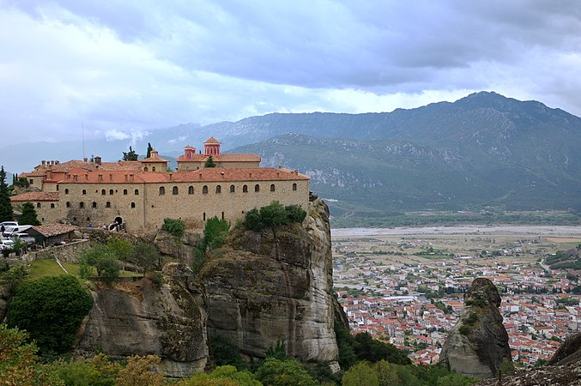
Notes:
Ο Άγιος Στέφανος

Slide 17
ΚΩΣΤΟΠΟΥΛΟΣ ΑΧΙΛΛΕΑΣ
Α2.
ΓΕΝΙΚΌ ΛΎΚΕΙΟ ΒΑΡΗΣ
ΙΑΝΟΥΑΡΙΟΣ 2024

